Slide 1
1. LUNGAUER AQUATHLON
am Samstag den 24.08.2019
Start 10.00Uhr

Slide 2
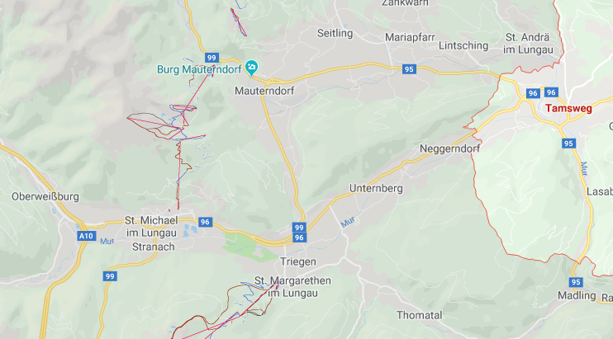
Anreise
Von Salzburg kommend über B99
﻿Adresse
Sportzentrumweg 2, 5580 Tamsweg
Von Salzburg kommend über A10(Abfahrt St. Michael
Austragungsort
Von Steiermark kommend über B95

Slide 3
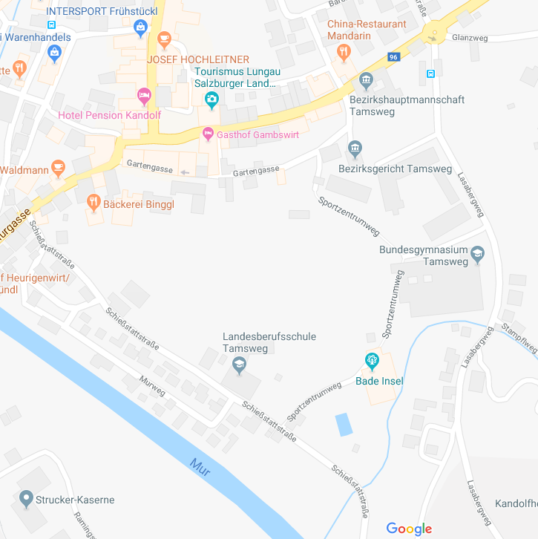
Parkmöglichkeit und Eventareal
Legende:
Parkplätze
Eventareal
Fußweg zum Eventareal
Wegweiser/Infotafel
Parkplatz
I
Anmeldung
Sportplatz
Eventareal
Abfahrt Tamsweg Süd
I
I
Parkplatz

Slide 4
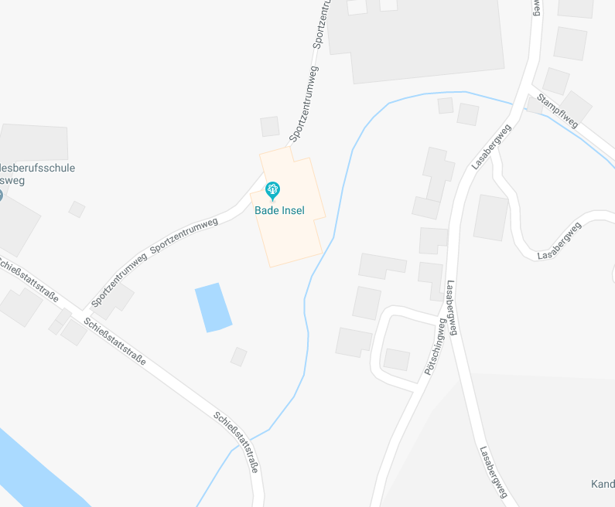
Eventareal
Legende:
Fußballplatz
Schwimmbecken
Startnummernaus gabe/Anmeldung
Zielareal
Startareal
Eventareal
Wegweiser/Infotafel
Wechselzone
Ziel
Eventareal
I
Hallenbad
Start
I
Wechselzone
I

Slide 5
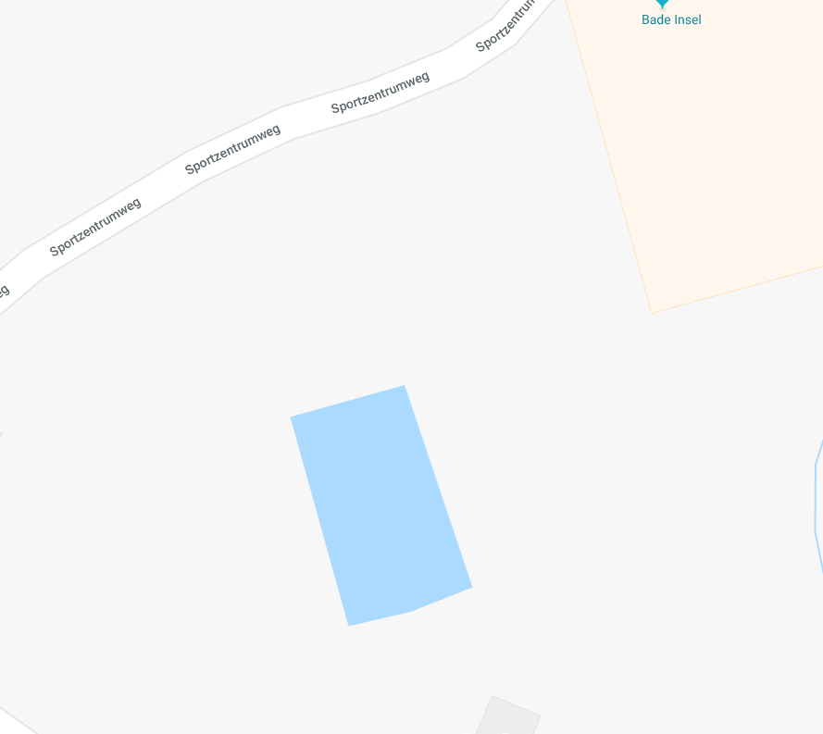
Schwimmen/Wechselzone
Legende:
Beachflag
Infotafel
Wegweiser
Hallenbad
I
Schwimmstrecke je nach Alter von 25m bis 200m
Wechselzone
Laufen
Schwimmstart
I

Slide 6
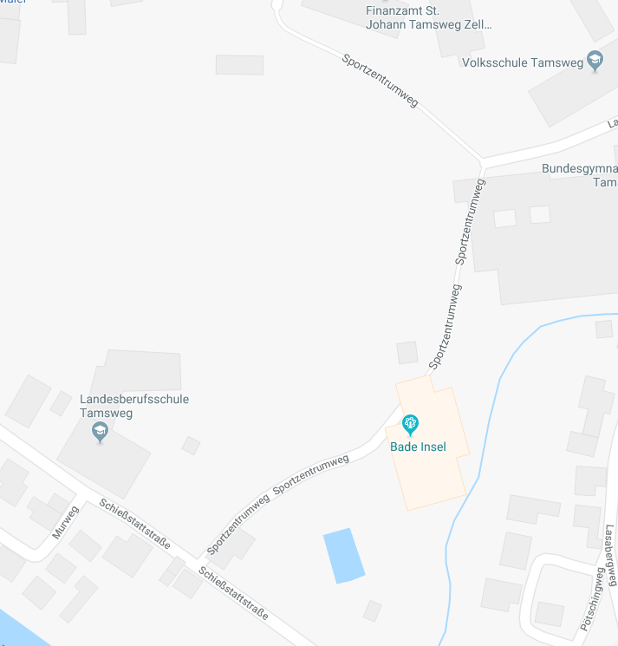
Laufstrecke
Legende:
Wechselzone
Laufstrecke
Ziel
Sportplatz
Laufstrecke je nach Altersklasse
I
I

Slide 7
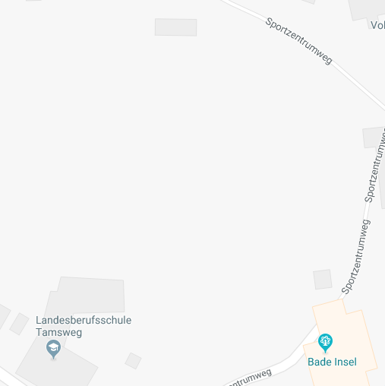
Zielareal
Legende:
Beachflag
Ziel
Wegweiser/Infotafel
Tennis
TENNIS
Großsporthalle
BEACH VOLLEYBALL
I
Anmeldung
HARTPLATZ
I
Hallenbad

